Slide 1
职业卫生日常管理工作要点

Slide 2
前言
一、职业卫生的概念
(一)职业卫生的定义
早在1950年,国际劳工组织(ILO)和世界卫生组织(WHO)职业卫生联合委员会第一次会议就对“职业卫生”给出如下定义:
促进和维持劳动者的身体、精神和社会福利于最佳状态,预防工作条件对劳动者的健康损害,保护劳动者免受职业有害因素危害身体健康,使劳动者的生理和心理学特征适应于职业环境。

Slide 3
生理健康、职业病、有关疾病、手段单一
前言
我国对职业卫生定义的变迁:
传统的定义1：研究劳动条件对劳动者健康的影响，提出改善劳动条件、保护劳动者健康、预防职业病。
传统的定义2：研究劳动条件对劳动者健康的影响，提出改善劳动条件、保护劳动者健康、预防职业有关疾患。

Slide 4
前言
我国目前的定义(GB/T224-2010)：
是对工作场所内产生或存在的职业性有害因素及其健康损害进行识别、评估、预测和控制的一门科学，其目的是预防和保护劳动者免受职业性有害因素所致的健康影响和危险，使工作适应劳动者，促进和保障劳动者在职业活动中的身心健康和社会福利。

Slide 5
（二）职业卫生工作内容
前言
一级预防
二级预防
早处理
识别
评价
早诊断
控制
早发现
有害因素
作业人群
职业病与
职业多发病
有毒有害作业
用人单位
康复治疗
三级预防

Slide 6
目录
1 职业卫生管理体系
3 监督管理要点
2 工作场所现场管理

Slide 7
第一部分
职业卫生管理体系

Slide 8
一、职业卫生管理体系
  （一）职业卫生管理机构及人员
  （二）职业卫生管理制度
  （三）职业病危害项目申报
  （四）职业健康检查
  （五）职业卫生培训
  （六）职业卫生“三同时”
  （七）职业危害合同告知
  （八）档案管理

Slide 9

  （一）职业卫生管理机构及人员
47号令要求：
劳动者≧ 100人的，应当设置职业卫生管理机构，配备专职职业卫生管理人员
劳动者﹤ 100人的，应当配备专职或者兼职的职业卫生管理人员
职业病危害严重的用人单位，应当设置职业卫生管理机构，配备专职职业卫生管理人员
职业卫生领导机构及管理机构
（有文件，并明确各自职责分工）

Slide 10

  （一）职业卫生管理机构及人员
47号令：用人单位的主要负责人和职业卫生管理人员应当具备与本单位所从事的生产经营活动相适应的职业卫生知识和管理能力，并接受职业卫生培训。
要点：
  主要负责人注明职务（法人or分管领导）
  例：车间主任—×
  副总经理— √
  任命文件（红头文件、公章）
  处于有效期内的考核证书

Slide 11
  （二）职业卫生管理制度
建立十三项管理制度
  职业病危害防治责任制度；
  职业病危害警示与告知制度；
  职业病危害项目申报制度；
  职业病防治宣传教育培训制度；
  职业病防护设施维护检修制度；
  职业病防护用品管理制度；

Slide 12
  （二）职业卫生管理制度
  职业病危害日常监测及评价管理制度
  建设项目职业卫生“三同时”管理制度；
  劳动者职业健康监护及其档案管理制度；
  职业病危害事故处置与报告制度；
  职业病危害应急救援与管理制度；
  岗位职业卫生操作规程；
  法律、法规、规章规定的其他职业病危害防治制度。

Slide 13
  （三）职业病危害项目申报
47号令要求：用人单位工作场所存在职业病目录所列职业病的危害因素的，应当按照《职业病危害项目申报办法》的规定，及时、如实向所在地安全生产监督管理部门申报职业病危害项目。
存在问题：
  申报有误：仅填报物理因素、化学因素，未说明具体危害因素；
  申报不全：如存在高温、粉尘、噪声危害因素，但仅填报粉尘；

Slide 14
  （三）职业病危害项目申报

Slide 15
  （四）职业健康检查
组织上岗前、在岗期间、离岗时的职业健康检查，并将检查结果书面如实告知劳动者。
要点：
  体检机构是否合法：提供其资质证书
  提供职业健康检查总报告、个人体检报告
  所检查的职业病危害因素种类（岗位针对性、申报一致）
  体检周期：符合《职业健康监护技术规范》GBZ188
  安排异常人员复查，早发现、早处理

Slide 16

  （四）职业健康检查
职业病：是指企事业单位、个体经济组织等用人单位的劳动者在职业活动中因接触粉尘、放射性物质和其他有毒有害物质等因素而引起的疾病。
职业禁忌症：劳动者从事特定职业或者接触特定职业性有害因素时，比一般职业人群更易于遭受职业危害和罹患职业病或可能导致原有自身疾病病情加重，或者在从事作业过程中诱发可能导致对劳动者生命健康构成危险的疾病的个人特殊生理或病例状态。

Slide 17
  （四）职业健康检查
体检周期
危害因素 | 体检周期
噪声 | 8小时等效声级≥85dB | 1年1次
 | 8小时等效声级≥80dB，＜85dB | 2年1次
49号令：
  对准备脱离所从事的职业病危害作业或者岗 位的劳动者，用人单位应当在劳动者离岗前30日内组织劳动者进行离岗时的职业健康检查。
  劳动者离岗前90日内的在岗期间的职业健康 检查可以视为离岗时的职业健康检查。

Slide 18
  （五）职业卫生培训
47号令：用人单位应当对劳动者进行上岗前的职业卫生培训和在岗期间的定期职业卫生培训……
1、注明培训日期，如2017年3月23日；
2、注明培训学时：岗前（新上岗、转岗、离岗后6个月重新上岗）12学时，岗中8学时；
3、培训内容：必须包括各岗位接触的危害因素、可能的健康影响、必要的防护措施；
4、培训记录：组织部门或负责人、试卷成绩、培训照片、有培训材料，存档备查。
要点:
  用人单位提供接害人员名单；
  培训证明材料：时间、地点、人物；
  有效培训人数：参训人员占总接害人数80%以上

Slide 19
  （六）职业卫生“三同时”
可行性论证
初步设计
施工设计
竣工验收
三同时
职业病危害预评价
职业危害防治专篇
职业病危害控制效果评价
建设项目单位
新、改、扩、技术改造以及技术引进项目

Slide 20
  （六）职业卫生“三同时”
  适用范围：新建、扩建、改建项目；
  适用阶段
  职业病危害预评价：可行性论证阶段。
  职业病危害控制效果评价：试运行阶段，竣工验收前。
  职业病危害现状评价：正式投产后，职业病危害严重企业每三年一次。

Slide 21
  （七）职业危害合同告知
  47号令：用人单位与劳动者订立劳动合同（含聘用合同）时，应当将工作过程中可能产生的职业病危害及其后果、职业病防护措施和待遇等如实告知劳动者，并在劳动合同中写明。
  要点：
  合同须有用人单位签章、劳动者本人签字及签订日期。
  合同中须注明本岗位接触的职业病危害因素、可能的接触后果、相应的防护措施、待遇。
  所告知的职业病危害后果、防护措施与工人接触的职业病危害因素相对应。

Slide 22
  （八）档案管理
  《职业卫生档案管理规范》（安监总局171号文）
  用人单位应建立健全职业卫生档案，包括以下主 要内容：
  建设项目职业卫生“三同时”档案；
  职业卫生管理档案；
  职业卫生宣传培训档案；
  职业病危害因素监测与检测评价档案；
  用人单位职业健康监护管理档案；
  劳动者个人职业健康监护档案；
  法律、行政法规、规章要求的其他资料文件。

Slide 23
  （八）档案管理
职业管理档案
  1．职业病防治法律、行政法规、规章、标准、文件
  2．职业病防治领导机构及职业卫生管理机构成立文件
  3．职业病防治年度计划及实施方案
  4．职业卫生管理制度及重点岗位职业卫生操作规程
  5．职业病危害项目申报表及回执
  6．职业病防治经费
  7．职业病防护设施一览表
职业卫生专项经费支出一览表
用途：检测评价、防护用品采购、职业病防护设施配备及维护、培训、职业健康检查。

Slide 24
  （八）档案管理
职业管理档案
  8．职业病防护设施维护和检修记录
  9．个人防护用品的购买、发放使用记录
  10．警示标识与职业病危害告知
  11．职业病危害事故应急救援预案
  12．用人单位职业卫生检查和处理记录

Slide 25
第二部分
工作场所现场管理

Slide 26
二、工作场所现场监管
  （一）职业病危害因素日常监测、定期检测
  （二）职业病危害现场告知
  （三）职业病危害工程防护措施
  （四）个体防护用品使用与管理
  （五）应急救援预案

Slide 27
  （一）准职业病危害因素日常监测
  47号令第十九条 ：存在职业病危害的用人单位，应当实施由专人负责的工作场所职业病危害因素日常监测，确保监测系统处于正常工作状态。
  “未实施由专人负责职业病危害因素日常监测，或者监测系统不能正常监测的”。
  违法责任：责令限期改正，给予警告，可以并处5万元以上10万元以下的罚款。

Slide 28
  （一）准职业病危害因素定期检测
  47号令：委托具有相应资质的职业卫生技术服务机构，每年至少进行一次职业病危害因素检测。
  要点：
  是否定期委托机构检测
  有资质的机构（资质证书:甲级-总局发证，乙级-市局发证）
  周期：每年至少一次

Slide 29
  （一）准职业病危害因素日常监测
  职业病危害因素检测报告
  职业病危害因素识别准确
  检测项目及范围覆盖全面
  危害因素超标情况统计
  企业针对超标岗位整改落实情况

Slide 30
  （一）准职业病危害因素日常监测
  几点建议：
  尽早安排检测，避免年底出不来报告；
  避免“侥幸”心理，检测范围、检测项目存在覆盖不全、缺漏现象；
  超标岗位重点关注。

Slide 31
  （二）职业病危害现场告知
  47号令：产生职业病危害的用人单位，应当在醒目位置设置公告栏，公布有关职业病防治的规章制度、操作规程、职业病危害事故应急救援措施和工作场所职业病危害因素检测结果。
  设置位置：一般设在厂区入口处
警示标识：
  职业病危害警示标识是指在工作场所中设置的可以提醒劳动者对职业病危害产生警觉并采取相应防护措施的图形标识、警示线、警示语句和文字说明以及组合使用的标识等。

Slide 32
  （二）职业病危害现场告知
工作场所职业病危害警示标识
禁止类：禁止不安全行为的图形。比如，泄险区在启用时，设置“禁止 入内”、“禁止停留”警示标识。
醒对周围环境需要注意，以避免可能发生危险的图形。如“当心中毒”、“当心有毒气体”等标 识。
指令类：强制做出某种动作或采用防范措施的图形，如“戴防毒面具”、“穿防护服” 等标识。
提示类：提供相关安全信息的图形，如“救援电话”标识。

Slide 33


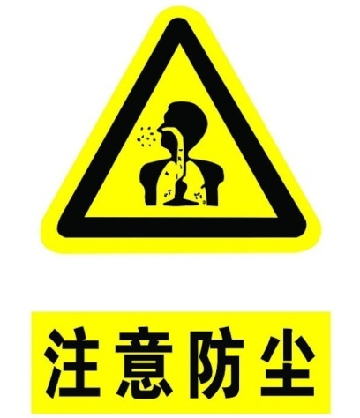


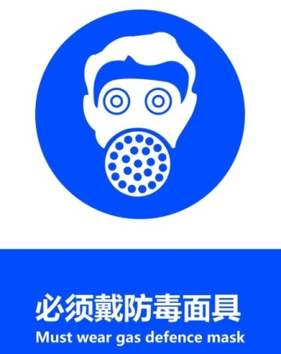


  （二）职业病危害现场告知
警示标识
禁止类
警告类
提示类
指令类

Slide 34
  （二）职业病危害现场告知
警示标识
设置位置
  在产生或存在职业病危害因素的工作场所、作业岗位、设备、材料（产品）包装、贮存场所设置相应的警示标识。
  产生职业病危害的工作场所，在工作场所入口处及作业岗位或设备附近的醒目位置
  生产、使用有毒物品工作场所应当设置黄色区域警示线。
  生产、使用高毒、剧毒物品工作场所应当设置红色区域警示线。

Slide 35
  （二）职业病危害现场告知
警示标识
在使用有毒物品作业场所入口或作业场所的显著位置，根据需要，设置“当心中毒”或者 “当心有毒气体”警告标识，“戴防毒面具”、“穿防护服”，“注意通风”等指令标识和“紧急出口”、“救援电话”等提示标识。
在产生粉尘的作业场所设置“注意防尘”警告标识和“戴防尘口罩”指令标识。
在可能产生职业性灼伤和腐蚀的作业场所，设置“当心腐蚀”警告标识和“穿防护服”、“戴防护手套”、“穿防护鞋”等指令标识。
在产生噪声的作业场所，设置“噪声有害”警告标识和“戴护耳器”指令标识。

Slide 36
  （二）职业病危害现场告知
警示标识
在高温作业场所，设置“注意高温”警告标识。在在可引起电光性眼炎的作业场所，设置“当心弧光”警告标识和“戴防护镜”指令标识。
存在生物性职业病危害因素的作业场所，设置“当心感染”警告标识和相应的指令标识。
存在放射性同位素和使用放射性装置的作业场所，设置“当心电离辐射”警告标识和相应的指令标识。

Slide 37
  （二）职业病危害现场告知
警示标识
要点：
1.车间入口处、岗位/设备均有警示标识；
2.警示标识与存在的危害相对应；
3.警示线
  黄色区域警示线：生产、使用有毒物品工作场所。
  红色区域警示线：生产、使用高毒、剧毒物品工作场所。
  警示线设在生产、使用有毒物品的车间周围外缘不少于30cm处，警示线宽度不少于10cm。

Slide 38
  （二）职业病危害现场告知
告知卡：
  对产生严重职业病危害的作业岗位，除设置警示标识外，还应当在其醒目位置设置职业病危害告知卡。
  符合以下条件之一，即为产生严重职业病危害的作业岗位：
    1.存在矽尘或石棉粉尘的作业岗位；
    2.存在“致癌”、“致畸”等有害物质或者可能导致急性职业性中毒的作业岗位；
    3.放射性危害作业岗位。

Slide 39
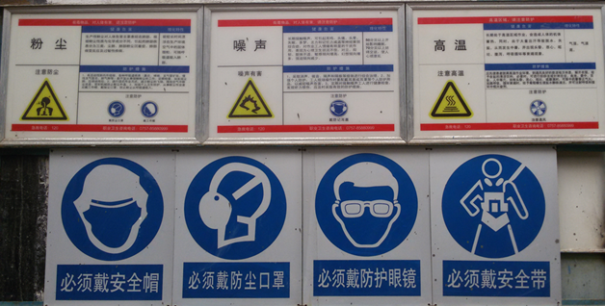
  （二）职业病危害现场告知

Slide 40
  （三）职业病危害工程防护措施
  控制职业病危害因素对劳动者健康影响的途径：
本质安全
隔离操作
控制措施
个体防护

Slide 41
  （三）职业病危害工程防护措施
本质安全：采用无危害或危害性较小的工艺和物料
隔离操作：即密闭☆
  物：对物料、设备进行密闭
  人：远程操作、控制室
控制措施：设置通风设施、吸声材料☆
个体防护：最后一道防线☆

Slide 42
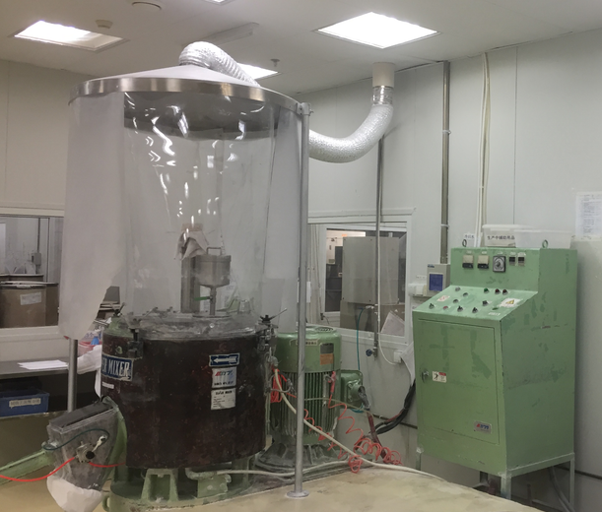
  （三）职业病危害工程防护措施
现场改造实例

Slide 43
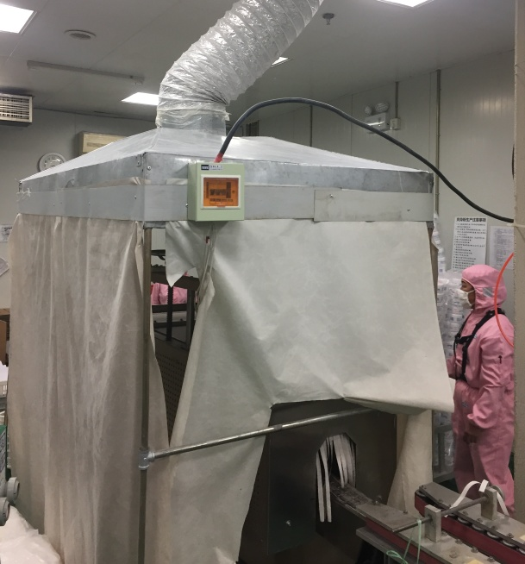
  （三）职业病危害工程防护措施
现场改造实例

Slide 44
  （三）职业病危害工程防护措施
通风排毒设施
通风系统分类：
通风系统
按工作动力分类
自然通风系统
机械通风系统
按作用范围分类
全面通风系统
局部通风系统

Slide 45
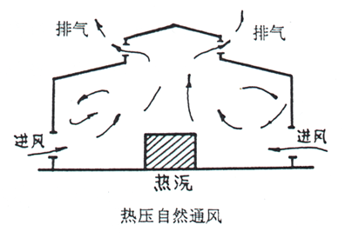
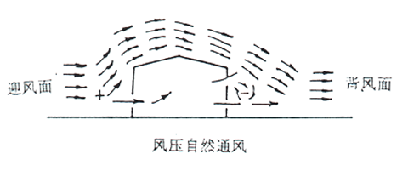
  （三）职业病危害工程防护措施
自然通风
利用室外风力形成的风压与室内外空气的温差产生的热压作用使空气流动形成。

Slide 46
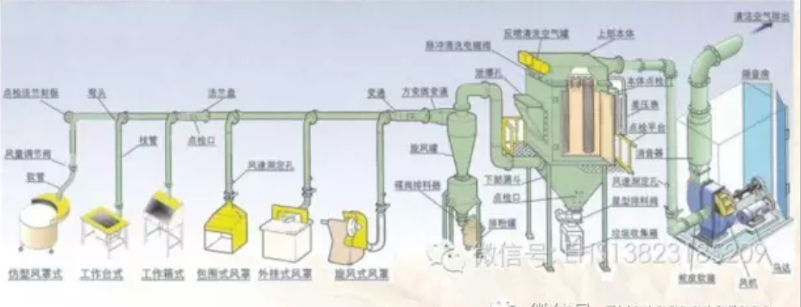
  （三）职业病危害工程防护措施
机械通风
利用通风机产生的压力，克服沿程的流体阻力，使气流沿风道的主、支管网流动，从而使新鲜空气进入工作场所，从作业点排出污染空气。

Slide 47
  （三）职业病危害工程防护措施
机械通风
优点：
  进入车间的空气可预先进行处理，使进入的空气符合卫生要求
  排出车间的空气可进行净化，回收贵重原料，减少污染
  可将新鲜空气送到各个特定地点，并按需求分配空气量，还可将废气气体从工作地点直接排出。

Slide 48
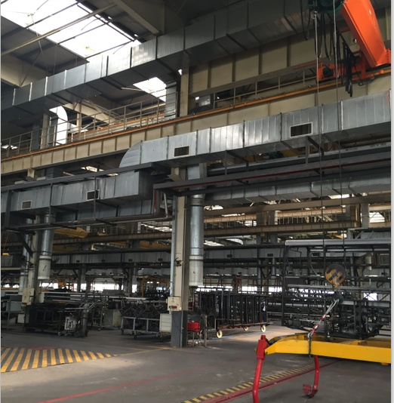
  （三）职业病危害工程防护措施
全面通风
全面通风是对整个厂房进行通风、换气，把清洁的新鲜空气不断送入车间，将车间空气中的有害物质浓度稀释，并将污染空气排到室外，使车间空气中有害物质浓度达到标准规定的容许浓度以下。
适用于有害物质不能控制在车间内一定的范围，或污染源不固定的场所。

Slide 49
  （三）职业病危害工程防护措施
局部通风
局部通风是利用局部气流，使局部工作地点不受有害物质的污染，建立良好的空气环境。即通过局部通风系统直接排除有害物质源附近的有害物质。
优点：风量小、控制效果好，所需资金相较全面通风小。
分类：局部排风（较常见）、局部送风

Slide 50
  （三）职业病危害工程防护措施
局部通风
局部排风罩分类
排风罩
柜式排风罩
外部吸气罩
接受式吸气罩
吹吸罩
密闭罩

Slide 51
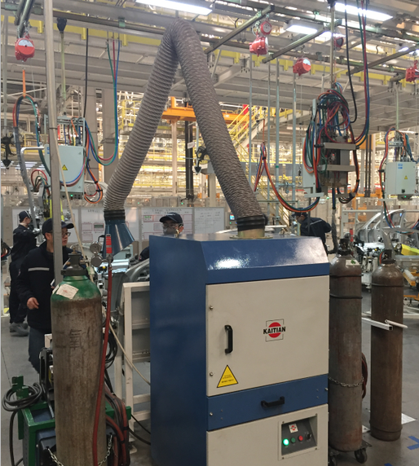
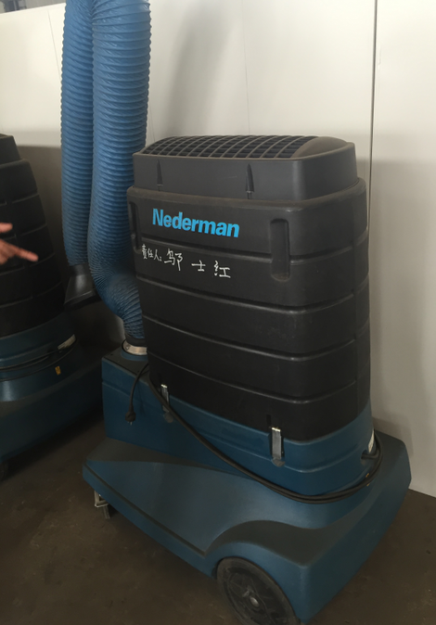
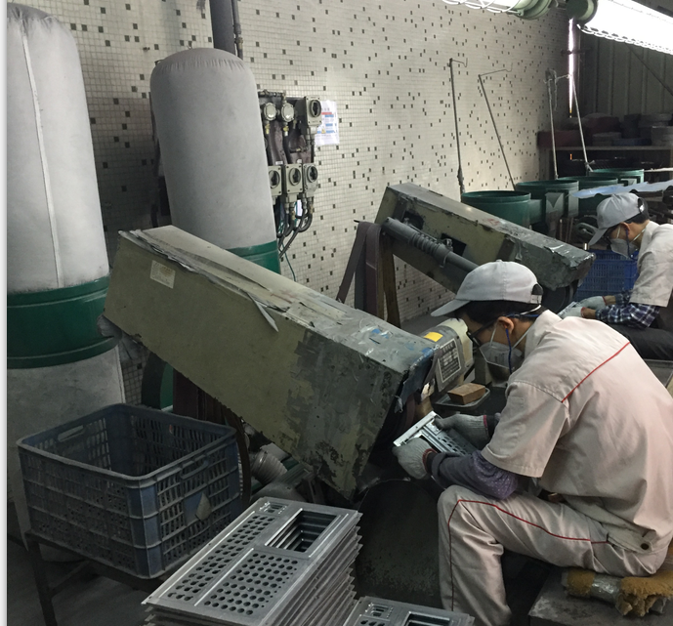
  （三）职业病危害工程防护措施
局部通风

Slide 52
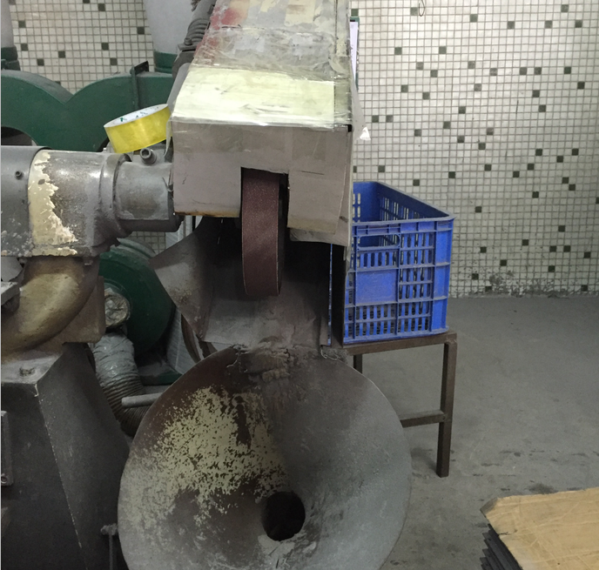
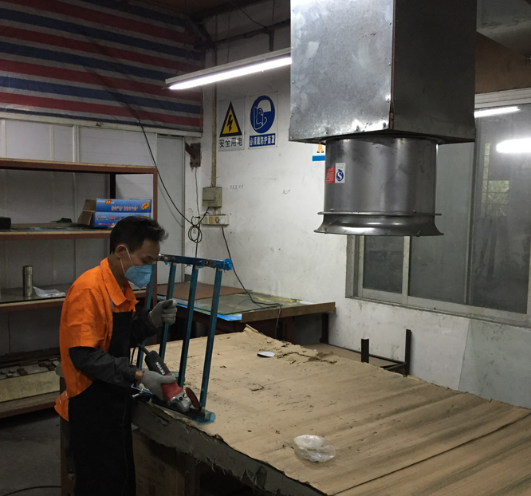
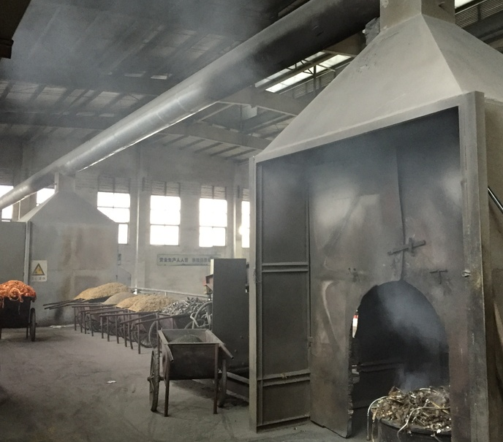
  （三）职业病危害工程防护措施
局部通风

Slide 53
  （三）职业病危害工程防护措施
局部通风
要点：
  是否设有防护设施（必要性—是否有超标情况）。
  设置的方式是否合理、有效。
  （有害物质是否经过工人呼吸带、控制风速、有害物质控制效率）
  是否有检维修记录（有无台账）。

Slide 54
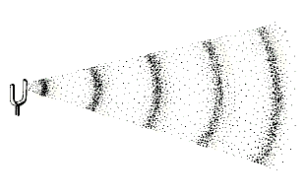
  （三）职业病危害工程防护措施
噪声的控制
☞ 只有当声源、声音传播途径和接收者3者同时存在，才对听者形成干扰，因此控制噪声必须从三个环节研究解决，把这三部分作为一个系统、一个整体去考虑。
☞ 控制噪声的根本途径是治理噪声源，其次为切断噪声传播和对工人进行个体防护。

Slide 55
  （三）职业病危害工程防护措施
噪声的控制
✎控制传播途径：在传播途径上阻断和屏蔽声波的传播，或使声波传播的能量随距离衰减，是控制噪声、限制噪声传播的有效方法。
总图布局合理（隔声）
将高噪声车间与一般噪声较低的车间、生活区分开；将特别强烈的噪声源，设置在离厂区比较远的地区等。
控制生产车间的噪声（隔声）
生产工艺设备的平面布置采取“静闹分区”，防止相互影响；将各车间同类型的噪声源集中布置在一个区域内，不仅防止声源过于分散、扩大噪声污染面，而且也便于采取声学技术措施集中处理。

Slide 56
  （三）职业病危害工程防护措施
噪声的控制
用吸声材料和吸声结构装饰在室内的天花板和墙壁上作成吸声体悬挂在房间内或作管道的内衬以吸收气流噪声（吸声）
✎控制噪声源：选用低噪声、低振动的设备，噪声较大的设备设 置消声装置等。（消声）
✎个体防护：佩戴防噪声耳塞或护耳器

Slide 57
  （四）个体防护用品使用与管理
47号令：
  用人单位应当为劳动者提供符合国家职业卫生标准的职业病防护用品，并督促、指导劳动者按照使用规则正确佩戴、使用，不得发放钱物替代发放职业病防护用品。
  用人单位应当对职业病防护用品进行经常性的维护、保养，确保防护用品有效，不得使用不符合国家职业卫生标准或者已经失效的职业病防护用品。

Slide 58
  （四）个体防护用品使用与管理
合规用品（LA标识）、正确佩带、定期维护
1.制定个人防护用品计划并组织实施
  (配多少,更换周期,性能,检查,维护等)
  2.建立个人防护用品发放登记制度
  (发放时间 ,名称,数量,领用人签字等)
  3.检查、维护、更换记录等
  4.培训

Slide 59

  （四）个体防护用品使用与管理
我们配戴口罩进行防护的目的是将工作环境中的有害物浓度水平至少降低至允许暴露浓度水平。但任何产品在应用中都必须遵守其使用方法和规则，否则，再好的产品也不能发挥应有的功效。呼吸防护用品也是如此，由于它是用来保护身体健康的，所以这一点就显得格外重要，因为如果不按照正确的方法选择、使用和维护，后果可能是危害健康，甚至危及生命。
特别提醒
1、纱布口罩不具有防尘、防毒功能，不能做为职业病防护用品使用。
2、防尘口罩不能用于防毒。
3、没有配防尘过滤元件，防毒面具不能用于防尘。

Slide 60
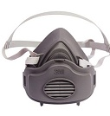
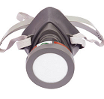
  （四）个体防护用品使用与管理
防护用品的选择要根据作业场所危害因素性质、形态、浓度危害及作业空间的不同要选择相应的防护口罩。
粉尘
配有滤棉的防尘口罩
毒物
配有碳盒的防毒口罩

Slide 61

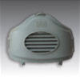

  （四）个体防护用品使用与管理
防尘—呼吸防护用品
3M公司（其防护产品符合美国NIOSH标准）生产的半面具型防尘口罩。由三部分组成。
3200面具(中/大号)
3700滤棉承接座
3701CN颗粒物滤棉
防护等级N95，可防非油性粉尘，过滤效率大于95%。适用于矿山、铸造、金属冶炼及打磨等作业产生的粉尘防护。
不需要经常更换，但要定期清洗，保持干净。
需要经常更换

Slide 62
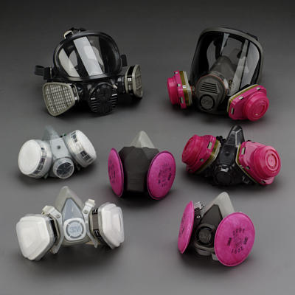
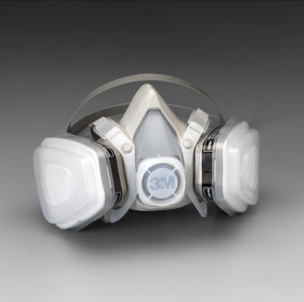
  （四）个体防护用品使用与管理
尘毒两用—呼吸防护用品
有毒有害气体或蒸气
  防毒半面具或全面具
  过滤元件分类：
    A型（3号）：某些有机蒸气；
    B型：某些无机气体；
    E型（7号）: 二氧化硫和其他酸性气体；
    K型（4号）：氨及氨的有机衍生物；
    CO型（5号）：一氧化碳气体；
    Hg型：汞蒸气；
    HS（4号）型：硫化氢气体。

Slide 63



  （四）个体防护用品使用与管理
呼吸防护用品检查与保养
检查：建议每次佩戴前和使用后检查护品部件是否齐全，是否有老损现象，及时更换失效的呼、吸气阀、头带、密封垫圈等，面罩破损应及时更换；防毒口罩不允许自行装填活性炭滤毒盒、滤毒罐；不允许自行组装呼吸防护用品。
清洗：从卫生角度和延长护使用寿命角度出发，应经常清洗橡胶面罩，清洗前拆下面具、承接座，取出滤棉，使用温水或中性肥皂水，用软毛刷（巾）清除脏污，淋洗并风干。不要用热水、不能用有机溶剂清洗面罩；任何过滤材料都不能水洗。
贮存：将风干的护品放入干净的塑料袋内保存，应避免日光直射，也不能放在寒冷的环境中，避免因高温或寒冷导致面罩橡胶老化变性，失去弹性。不使用的滤毒盒应在密封容器内保存，防止受潮。

Slide 64

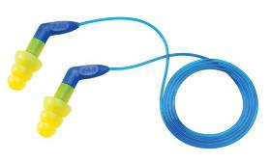
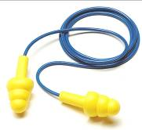
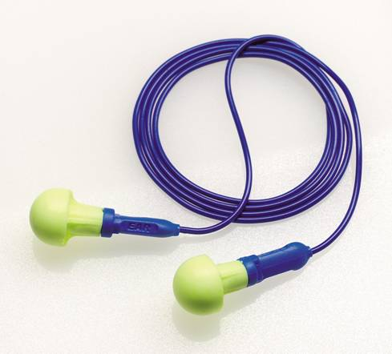
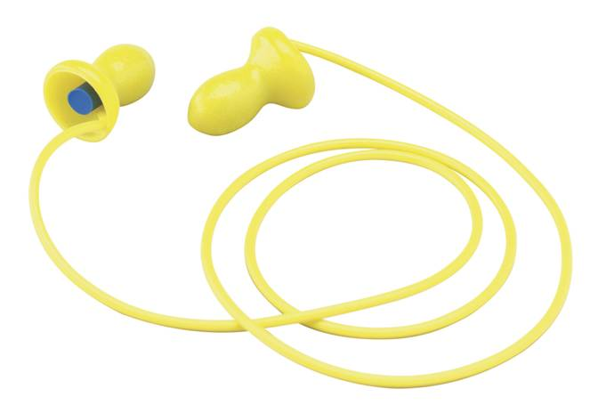
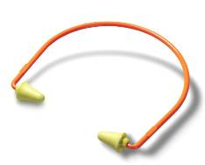
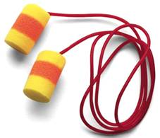
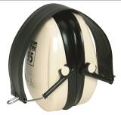
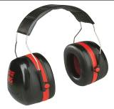
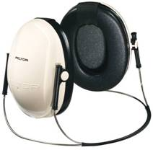
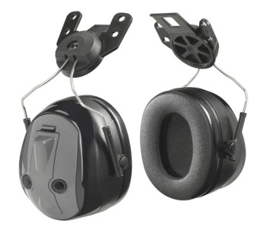
  （四）个体防护用品使用与管理
选择护听器/护耳器
标称SNR: 单值降噪值

Slide 65

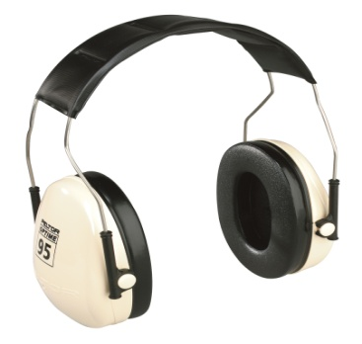
  （四）个体防护用品使用与管理
单一护耳器降噪值达不到要求时怎么办？
《用人单位劳动防护用品管理规范》安监总厅安健〔2015〕124号
  噪声强度≥95dB（A）可同时在耳塞外面加戴耳罩
+

Slide 66





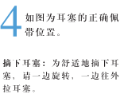

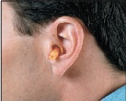
  （四）个体防护用品使用与管理
如何正确佩戴防噪声耳塞

Slide 67
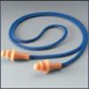
  （四）个体防护用品使用与管理
护听器检查及保养
检查耳塞是否佩戴良好
1、当您戴好耳塞，请大声说话。您的声音听起来有些空洞，周围的噪声将变小。
2、轻轻的往外拉耳塞，它不应该轻易移动。如果耳塞被轻易拉出，请重新按正确方法佩戴，耳塞的1/4部分应在耳道外。
3、请经常检查耳塞是否佩戴良好。如有必要，请离开噪声区域重新佩戴，否则您得不到有效的听力保护。
在噪声环境里，请坚持佩戴耳塞。如果你工作需要每天暴露6小时，有几分钟没有佩戴耳塞，听力同样会受到损害。
让自己慢慢习惯佩戴耳塞。您要逐步适应戴耳塞的感觉，逐步增加每次佩戴时间，直到每天工作时都乐意一直佩戴耳塞。
戴干净的耳塞。当免保养耳塞变脏时，请更换新的耳塞。当可重复使用耳塞变脏时，请用温和的肥皂水清洗，然后用清水冲洗干净。

Slide 68
  （四）个体防护用品使用与管理
防护用品监督检查
要点：
  防护用品配备台账
    （按岗位接触危害因素类别、浓度/强度配备适用的防护用品）
  防护用品发放、领用台账
    （按周期发放，有领用人签字）
  过滤原件维护及更换记录

Slide 69
  （五）应急救援预案
原则:
1.一设施一案,每一危险设施都应有一个预案;
2.资源保证；
3.定期演习；
4.宣传培训,确保现场人员和应急机构人员都掌握。

Slide 70
  （五）应急救援预案
职业危害事故应急救援预案的主要内容：
危害识别与风险评价
针对职业危害事故的日常防范措施
宣传培训，自我保护，发生职业危害应当如何应对，各种救援设施的使用。
现场应急救援和演练
定期进行。

Slide 71
  （五）应急救援预案
47号令要求
  在可能发生急性职业损伤的有毒、有害工作场所，用人单位应当设置报警装置，配置现场急救用品、冲洗设备、应急撤离通道和必要的泄险区。
  现场急救用品、冲洗设备等应当设在可能发生急性职业损伤的工作场所或者临近地点，并在醒目位置设置清晰的标识。
  在可能突然泄漏或者逸出大量有害物质的密闭或者半密闭工作场所，除遵守本条第一款、第二款规定外，用人单位还应当安装事故通风装置以及与事故排风系统相连锁的泄漏报警装置。

Slide 72
  （五）应急救援预案
《工作场所防止职业中毒卫生工程防护措施规范》GBZ/T194
  凡产生一氧化碳的工业作业场所，应经常测定空气中一氧化碳的浓度，并安装一氧化碳警报器。
  强酸、强碱作业者应着耐酸、耐碱工作服；接触有毒粉尘者应穿防尘工作服；接触局部作用强或经皮中毒危险性大的物质，应戴相应质地的防护手套；接触经皮肤进入能力强的化学物者，除工作服外尚应穿衬衣。
  生产过程中可能发生化学性灼伤及经皮肤吸收引起急性中毒事故的作业场所，应设置清洁供水设备，对有溅入眼内引起化学性眼炎或灼伤的可能的作业场所，应设淋浴、洗眼的设备。

Slide 73
  （五）应急救援预案
  要点：
  泄漏报警装置（一氧化碳报警器、硫化氢报警器等）
  泄险装置（如酸碱存储罐周围，泄险沟、泄险槽）
  事故通风（一般是在墙体安置风机通风换气）
  救援药品（药品箱）
  防护用品（设置防护用品专柜，配置正压式呼吸器、防酸碱工作服、手套、护目镜）
  救援预案上墙

Slide 74
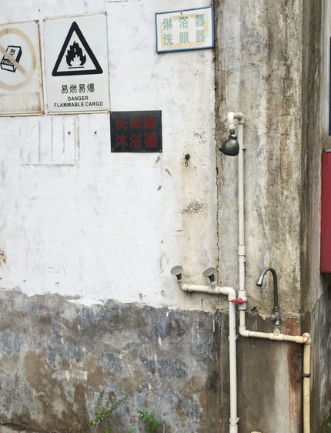
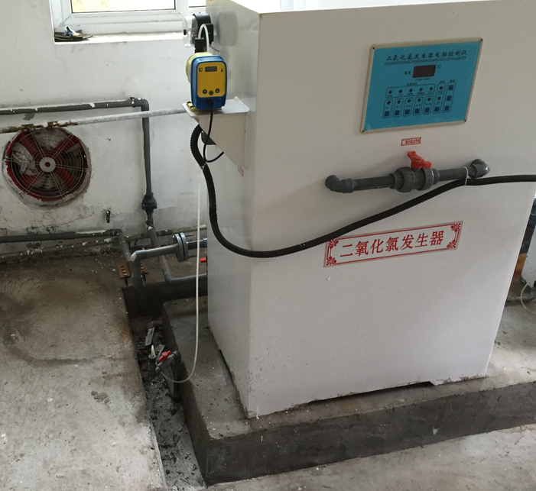
  （五）应急救援预案

Slide 75
第三部分
监督管理要点

Slide 76
  三、监督管理要点
（一）建立健全企业职业卫生管理机构和组织
1、组织机构、管理制度的运行和落实记录。
2、各项制度建立的针对性和责任制的落实情况。
（二）掌握企业职业卫生基本情况并进行综合评价
1、企业毒物危害特点及发展动态。
2、生产过程中的主要化学毒物种类及分布。
3、企业内职工的一般健康状况及各种疾病的特点。
4、职业卫生管理计划、总结等。

Slide 77
  三、监督管理要点
（三）工作场所的监督管理
1、化学毒物的登记管理。调查化学毒物的种类及其存在状态，并最终确定主要预防对象。
（1）对原材料、中间体、或产品的组成和理化特性及其有无毒作用进行调查。
（2）对有化学物质的毒性进行调查。
（3）对有毒化学原料的使用方法、使用量进行调查。
（4）对有毒化学原料及产品的包装、储藏方法及有害废弃物处理方法进行调查。

Slide 78
  三、监督管理要点
2、工作场所的监测
（1）根据有关规定，确定监测周期、监测的方法及监测的重点物质和岗位。监测点的设置是否合理。
（2）对测定结果的评价，与国家职业卫生标准进行比较。检查对不合格点或岗位的处理情况。
（3）监测的覆盖率应达到100％。

Slide 79
  三、监督管理要点
3、对工人实际接触情况进行调查。
（1）有条件可使用个体采样器，以精确计算加权浓度。
（2）多数可采用工时测定的方法。在一些企业的某些岗位上，局部监测的有毒有害因素的浓度可能很高，但有时工人实际在该局部环境中的操作时间并不太多，此时用工时测定的方法就具有十分重要的意义。
（3）对某些有害[获取资料咨询微信：ansyingsj1]因素（如铅、汞、苯、TNT、有机磷等）的实际暴露情况调查，最好采用生物材料（血、尿、便、发等）监测的方法。

Slide 80
  三、监督管理要点
4、监督改善作业环境。是防止职业危害、预防职业病的根本措施和途径。
（1）改进生产工艺或生产设备。
（2）加强防护措施，如机械通风、尘毒源密闭、隔离或远距离操作、屏蔽或遥控等。
5、对防护措施的检查。
（1）检查各种防护措施是否具备应有的防护效果。
（2）检查对各种防护设备是否有定期检修、保养制度
（3）检查各种防护设施是否与主体工程同时设计、同时施工、同时投入使用。
（4）检查职业健康评价（职业卫生评价）提出的防护措施的落实情况。

Slide 81
  三、监督管理要点
6、工作场所的其它管理，如对局部环境的温度、采光、照明、色彩及空间范围的调查和评价。
7、作业场所的警示标识和警示说明
（1）检查作业场所是否按规范设置警示标识。
（2）检查警示标识的内容是否与存在的化学毒物相符。

Slide 82
  三、监督管理要点
（四）劳动过程的监督管理
1、检查其作业制度是否合理。
2、检查对存在化学毒物的作业方式的合理性。
3、个体防护用品的管理。
（1）检查有毒有害作业工人是否佩戴防护用品及佩戴方法是否正确。
（2）检查防护用品的防护效果及有无定期检修、保养制度和领用制度。

Slide 83
  三、监督管理要点
（五）职业健康监护监督管理
1、建立健全劳动者健康监护档案。
2、按规定开展各类职业健康检查工作。
3、疑似职业病、职业禁忌证等处理情况。
4、检查后的评价及有关处理措施。
5、临时急救对策和措施。
（1）平时的准备情况。
（2）事故发生时应急措施的效果。

Slide 84
  三、监督管理要点
6、职业健康检查。
检查就业前或工种变更前的体检、在岗体检、离岗体检是否达到100％，以及异常指标的处理。
检查健康检查结果找出与环境测定结果的相关关系。
（六）职业卫生档案监督管理
建立健全职业卫生档案；企业不同阶段重大技术改造资料；防护资料；职业病危害分布、类别；暴露工人情况；工作场所职业病危害因素检测资料；职业体检资料；定期复核档案、个体防护用品管理档案、职业健康教育档案等。

Slide 85
  三、监督管理要点
（七）职业卫生宣传教育
对从事接触职业病危害因素职工上岗前教育、培训；在岗期间教育；重点岗位职工教育；对职业卫生管理人员的法律法规及相关知识教育；对企业领导层的职业卫生教育等。
监督要点：
1、检查企业不同层次人员对职业卫生法律、法规和职业卫生知识，特别是化学毒物的防护知识的了解情况。
2、检查文字记录及采取的教育形式。

Slide 86
  三、监督管理要点
（八）化学毒物应急救援的监督管理
企业应加强化学毒物应急救援管理，建立化学毒物应急救援预案，并配备设置相应的应急设施和救援设备。
监督要点：
1、检查化学毒物应急救援预案合理性，是否对存在的重大风险源如液氨、液氯、硫化氢等制定了专项预案。
2、检查现场化学毒物应急救援设施的设置数量的合理性，是否正常运行。
3、检查考核员工、管理者[获取资料咨询微信：ansyingsj1]应急响应能力和自救互救能力，培训合格率要达100％。

Slide 87
THANK
YOU

